Slide 1
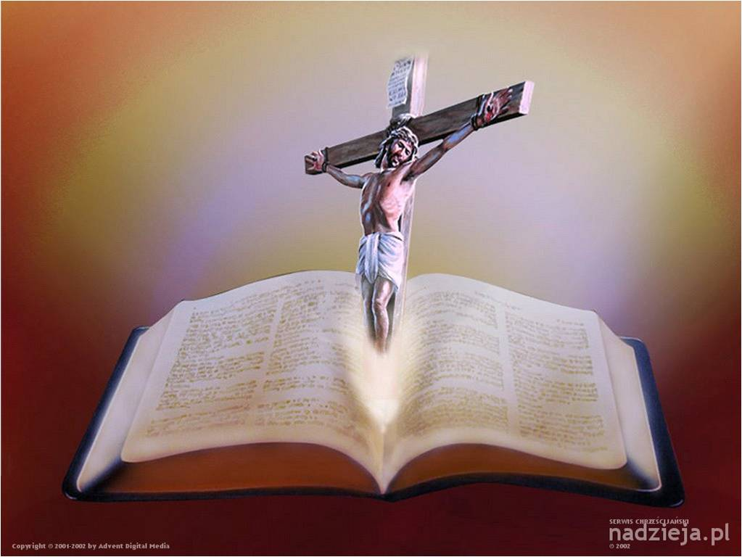
Jn 3,14-21
4.Pôstná nedeľa -B
Boh tak miloval svet.
15 de Marzo 2015

Slide 2
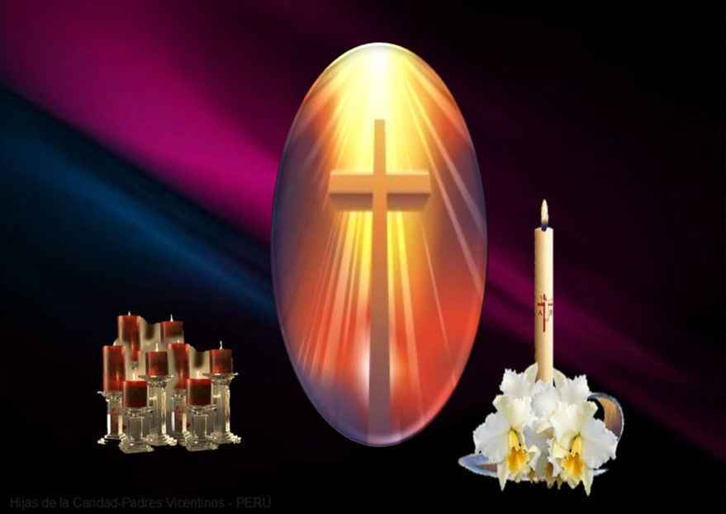
Pomôcky: Kríz, veľká svieca ozdobená kvetmi, sviečka pre každého účastníka (ak je možné aj s jeho menom).

Slide 3
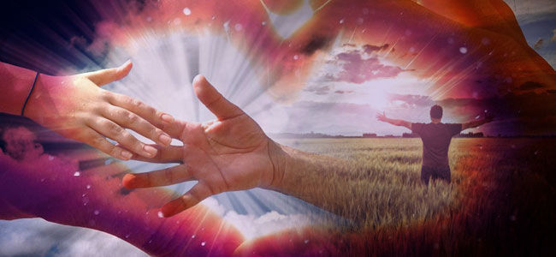
Úvod
Boh tvorí ľudskú bytosť skrze lásku. Skrze lásku odpúšťa ľudu jeho nevernosti.
Skrze lásku, keď sme boli mŕtvi kvôli hriechu, On nám vrátil život Ježišovým zmŕtvychvstaním.
Boh tak miloval svet, že obetoval svojho Syna, aby sme veriac v Neho mali večný život
Na našom pôstnom putovaní Božie Slovo je pozvaním, aby sme uverili Ježišovi a žili v Otcovej láske. .

Slide 4
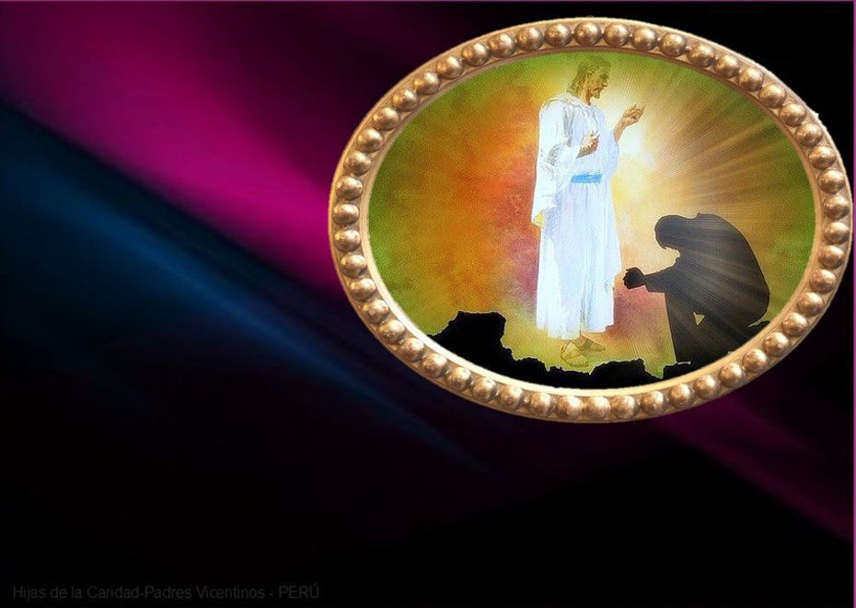
1. Úvodná modlitba
Pane Ježišu,
pripravujem sa na to,
aby sme si pripomenuli a slávili,
tvoje vykupiteľské, spasiteľské dielo,
tvoje utrpenie, smrť a zmŕtvychvstanie.

Slide 5
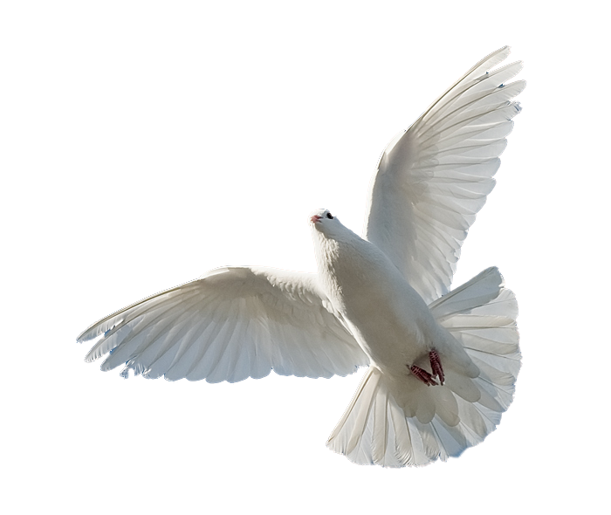
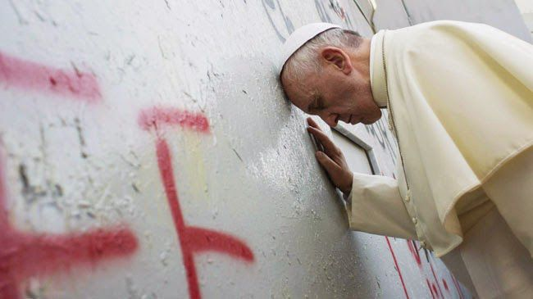
Pane, prosíme ta, stále nás osvecuj,
aby si nám ukazoval takých akí sme,
a tak nám pomohol spoznať sa.
Nech osvietení tvojím Slovom
a nech sa ním

Slide 6
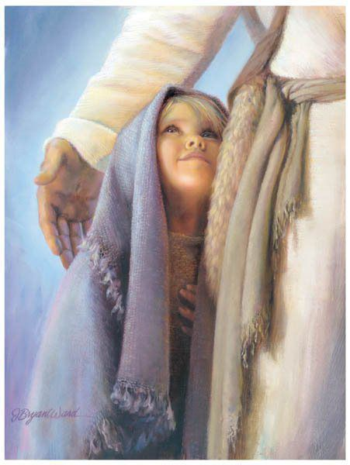
necháme osloviť, a tak môcť vidieť
naše chyby, naše hriechy, naše biedy,
naše obmedzenia a takto sa nechať premeniť
a obnoviť skrze Ducha Svätého.
Pane, daj nám milosť žiť podľa tvojej vôle
a tvojho projektu.
Urob Pane, aby sme boli obnovení vnútorné,
A tak žili stále viac zjednotení s Tebou.
Amen

Slide 7
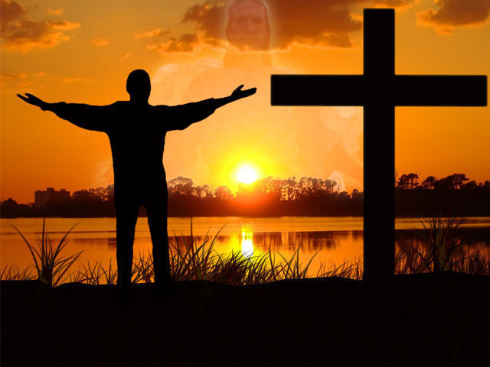
I. LECTIO
Čo hovorí tento text ? – Jn
3, 14-21
Povzbudenie :
Boh nás miluje všetkých a každého jedného, osobné a bezpodmienečné, teda, bez obmedzenia a navždy.
Nikdy nesklame, ani nemôže sklamať, my, niekedy unavení životom, sme neschopní toto vidieť; kvôli tomu potrebujeme obrátiť nás pohľad na kríz: tam sa môžeme naučiť milovať ako ON nás miluje. Načúvajme:

Slide 8
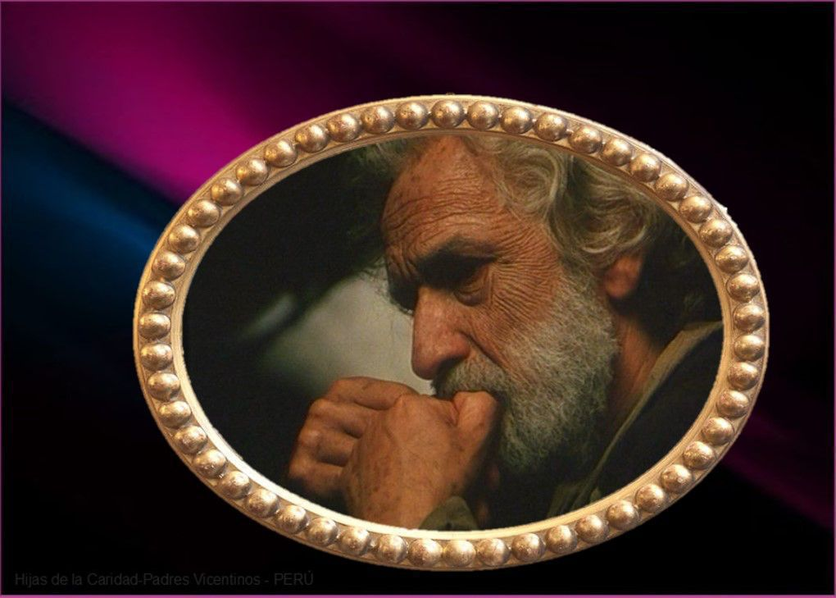
Evanjelium podľa Jána
3,14-21

Slide 9
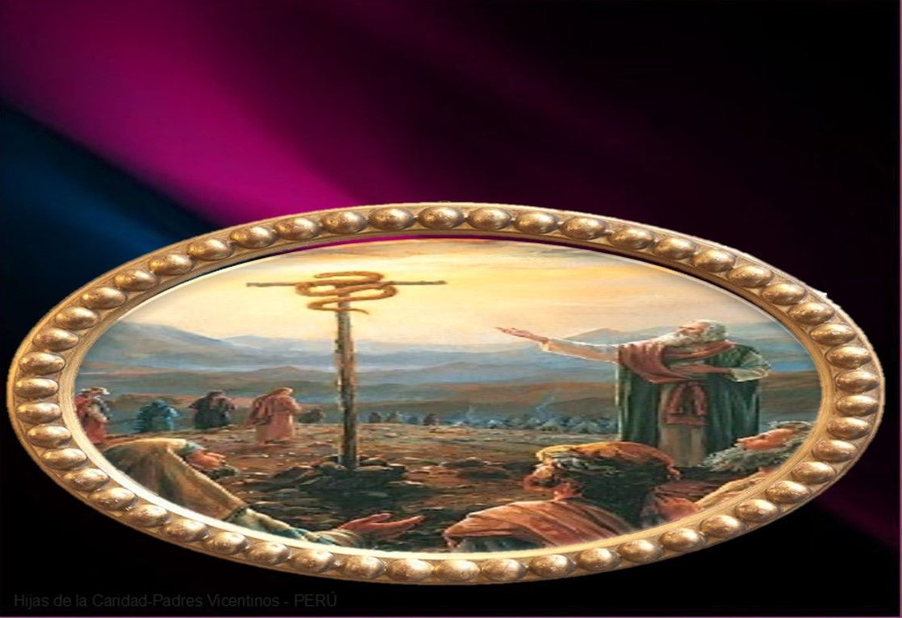
Ježiš povedal Nikodémovi: „Ako Mojžiš vyzdvihol na púšti hada, tak musí byť vyzdvihnutý aj Syn človeka, aby každý, kto verí, mal v ňom večný život.

Slide 10
Veď Boh tak miloval svet, že dal svojho jednorodeného Syna, aby nezahynul nik, kto v neho verí, ale aby mal večný život. Lebo Boh neposlal Syna na svet, aby svet odsúdil, ale aby sa skrze neho svet spasil.

Slide 11
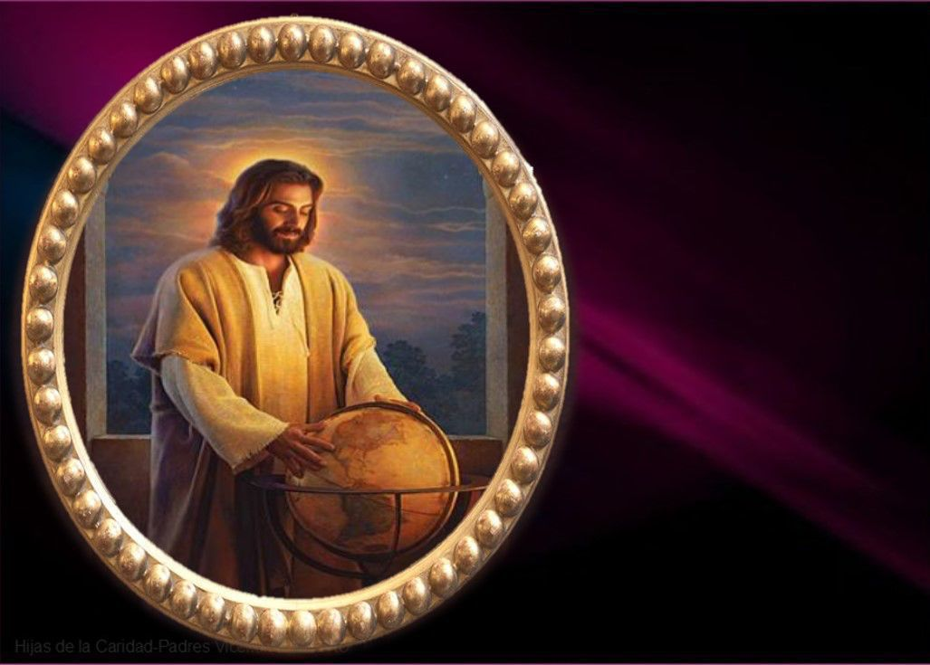
Kto v neho verí, nie je súdený. Ale kto neverí, už je odsúdený, pretože neuveril v meno Jednorodeného Božieho Syna.

Slide 12
A súd je v tomto: Svetlo prišlo na svet, a ľudia milovali tmu viac ako svetlo, lebo ich skutky boli zlé.

Slide 13
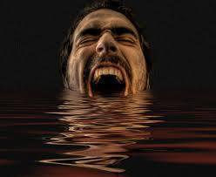
Veď každý, kto zle robí, nenávidí svetlo a nejde na svetlo, aby jeho skutky neboli odhalené.

Slide 14
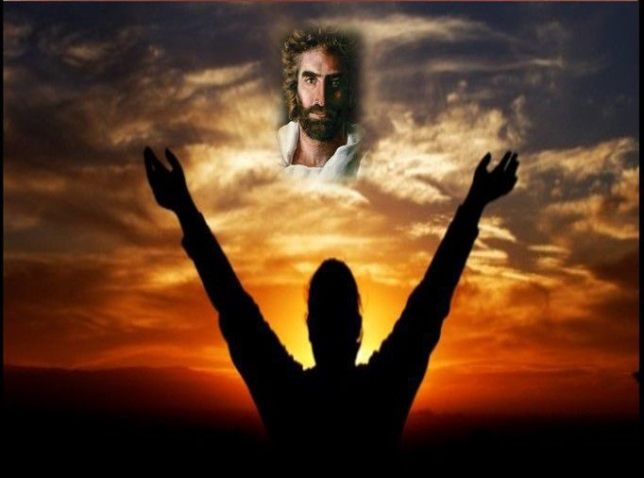
Ale kto koná pravdu, ide na svetlo, aby bolo vidieť, že svoje skutky koná v Bohu.
Počuli sme slovo Pánovo

Slide 15
Každý jeden môže precitať verš alebo slovo ktoré ho najviac oslovilo .
Jn 3,14-21
ežiš povedal Nikodémovi: „Ako Mojžiš vyzdvihol na púšti hada, tak musí byť vyzdvihnutý aj Syn človeka, aby každý, kto verí, mal v ňom večný život.“
Veď Boh tak miloval svet, že dal svojho jednorodeného Syna, aby nezahynul nik, kto v neho verí, ale aby mal večný život. Lebo Boh neposlal Syna na svet, aby svet odsúdil, ale aby sa skrze neho svet spasil.
Kto v neho verí, nie je súdený. Ale kto neverí, už je odsúdený, pretože neuveril v meno Jednorodeného Božieho Syna.
A súd je v tomto: Svetlo prišlo na svet, a ľudia milovali tmu viac ako svetlo, lebo ich skutky boli zlé. Veď každý, kto zle robí, nenávidí svetlo a nejde na svetlo, aby jeho skutky neboli odhalené. Ale kto koná pravdu, ide na svetlo, aby bolo vidieť, že svoje skutky koná v Bohu.

Slide 16
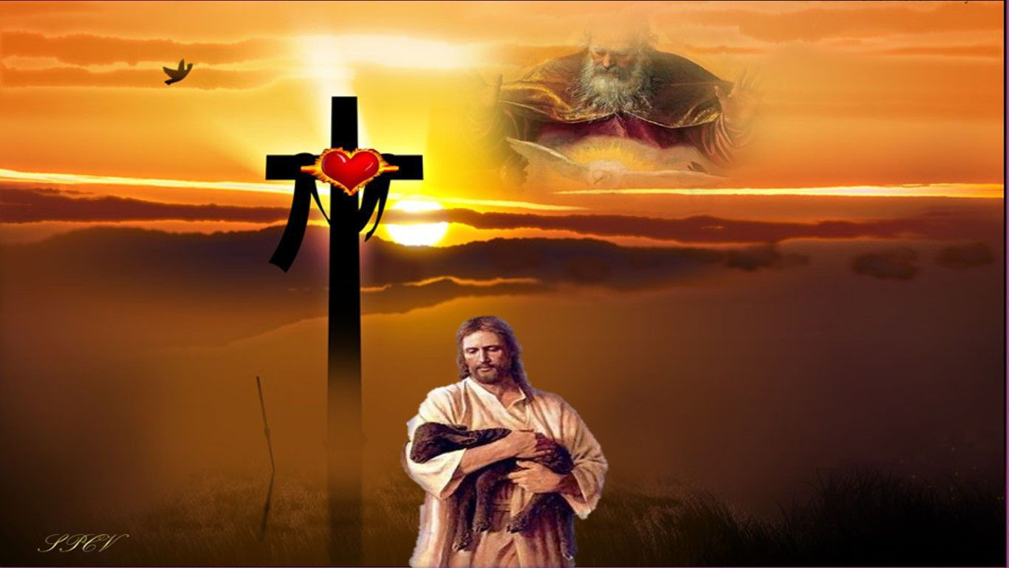
Otázky k prečítanému
Aká sila pohýna Boha, aby obetoval svojho Syna na kríži?

Slide 17
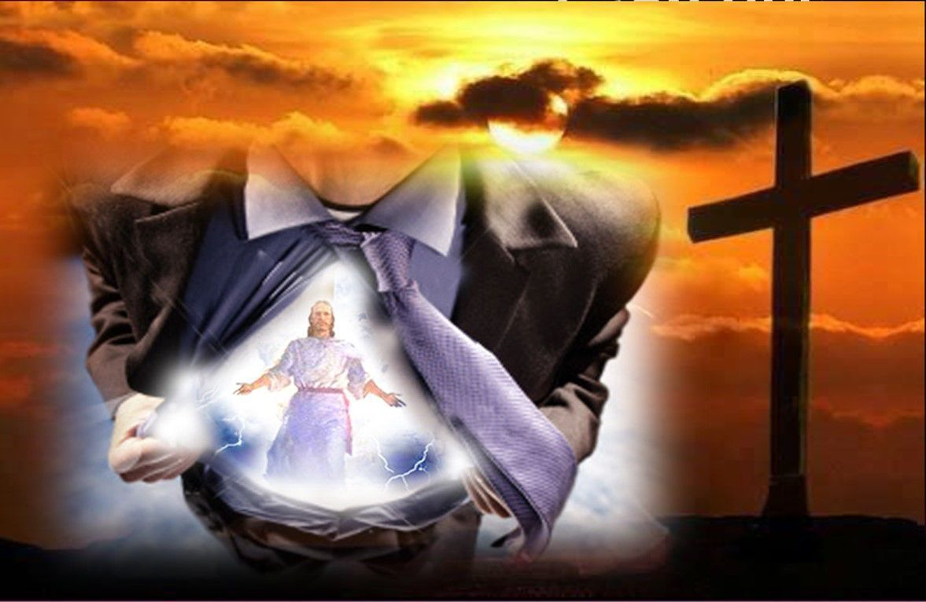
Aká je podmienka, akú kladie Ježíš k tomu, aby sme mali večný život?

Slide 18
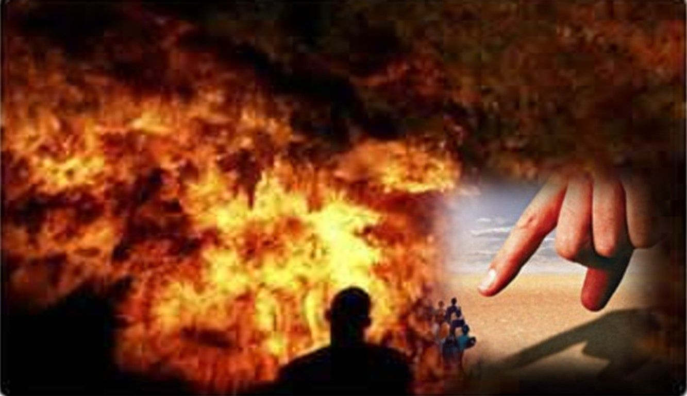
Vecné zatratenie, Od koho závisí?
Kto je zodpovedný za súd?
Je to iba pre budúcnosť, alebo to ma aj následky na súčasnosť?

Slide 19
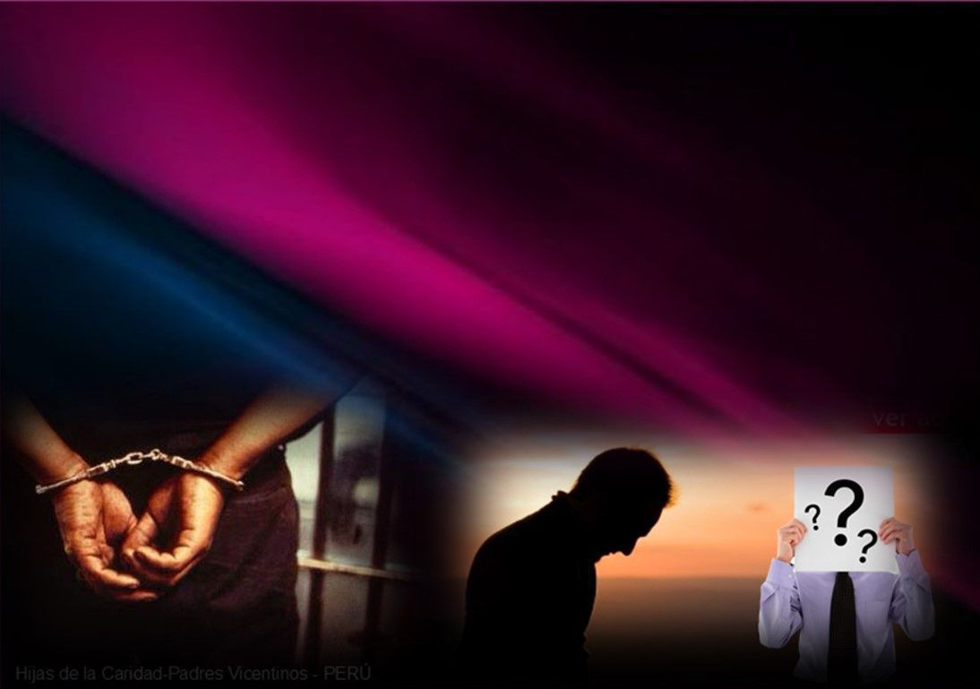
Ktorí si volia tmu pred Svetlom?

Slide 20
Prečo niektorí nenávidia Svetlo a vzďaľujú sa od neho?

Slide 21
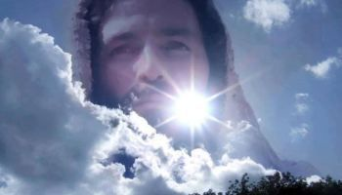
II. MEDITATIO
Čo mne / nám hovorí tento text?
Povzbudenie:
Povzbudenie: Dnešné evanjelium nám pomáha nastoliť tému prezívania hlbšieho života, jedna sa o žiť ho vo viere v Ježiša, žiť v pravde, žiť v plnosti. Pánovo svetlo osvecuje meditáciu a jej aplikáciu do života, ako nám to vnuka tento text.

Slide 22
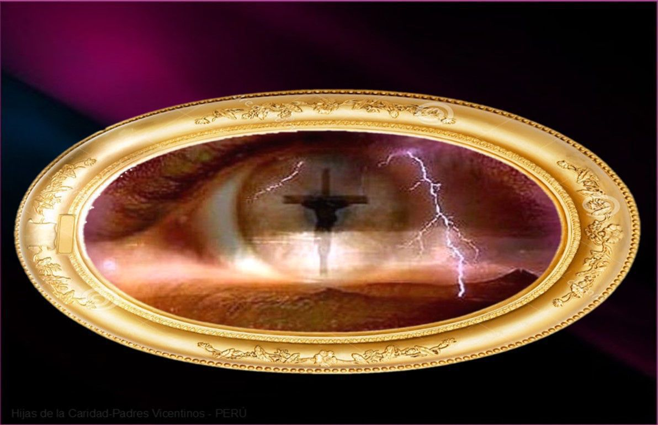
Som schopný vidieť kríz z perspektívy oslávenia a povýšenia?
Približujem sa k nemu?

Slide 23
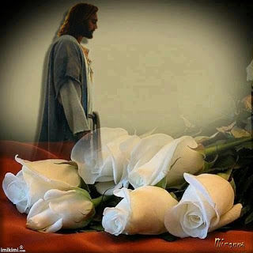
Ten čo verí vo mňa ma večný život.
Čo môžem urobiť, aby sme rástli v našom živote viery?

Slide 24
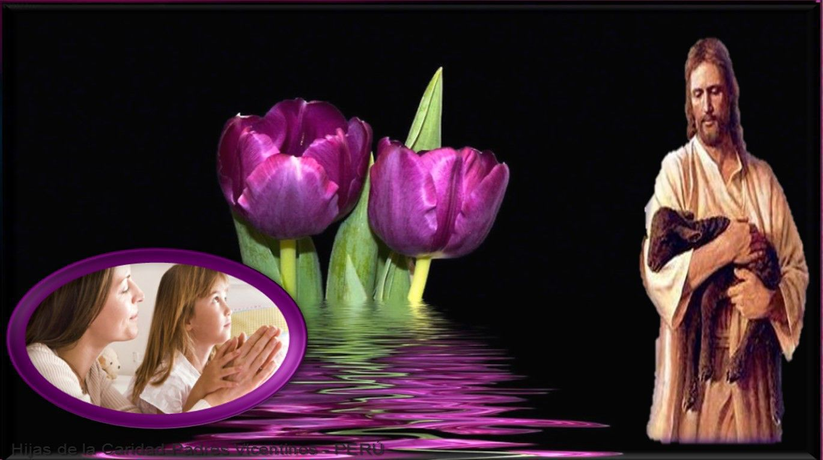
Ukázať vieru iným je dať im život.
Aký záväzok cítime k tým, čo nás obklopujú?

Slide 25
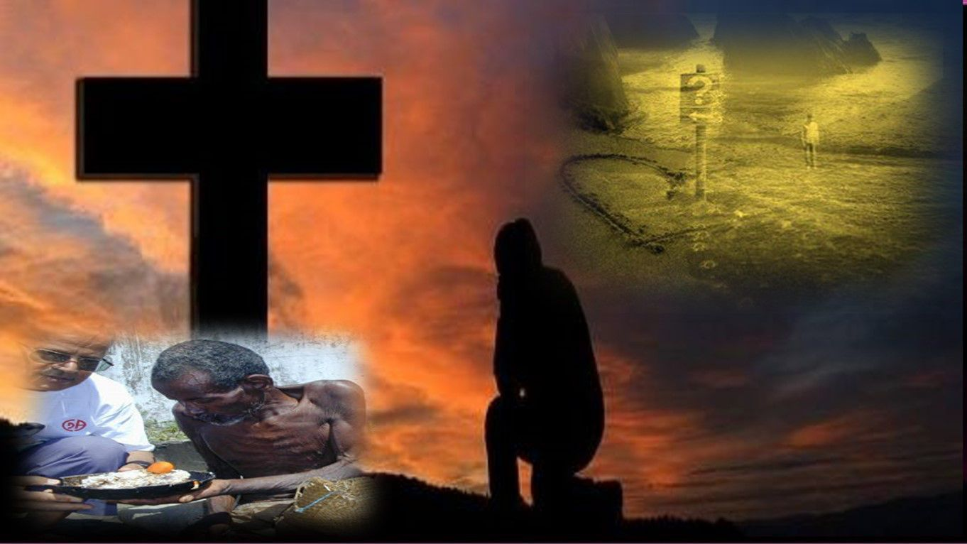
Ten, čo robí zlo nenevidi Svetlo.
Čo robíš preto, aby si žíl v pravde?

Slide 26
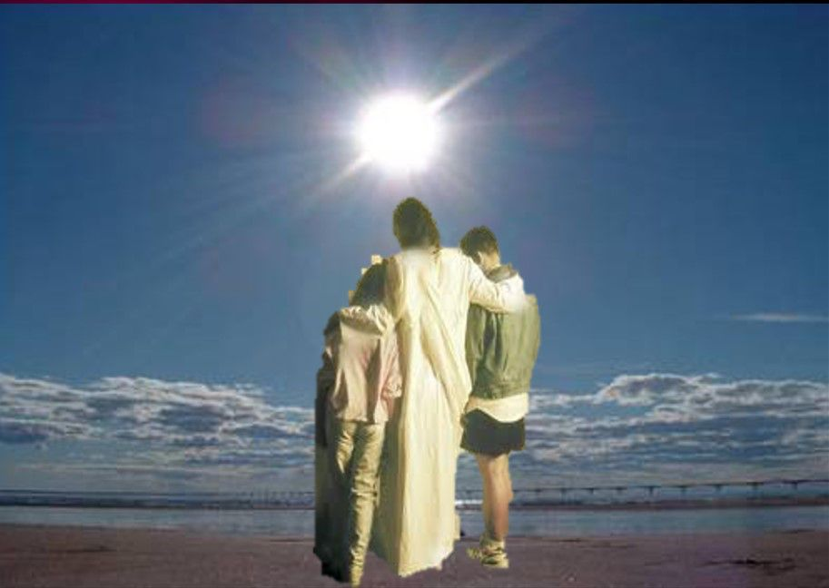
Prímam Pána ako Svetlo a Pravdu?
Snažím sa priblížiť ku Kristovi ako svetlu môjho života?

Slide 27
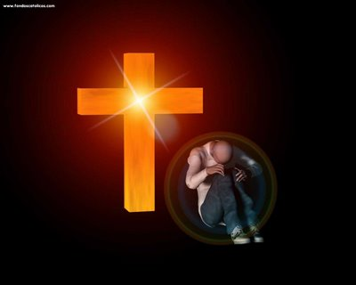
Nechávam sa oddialiť od Svetla, kvôli strachu,
že sa odhalia moje zle skutky?

Slide 28
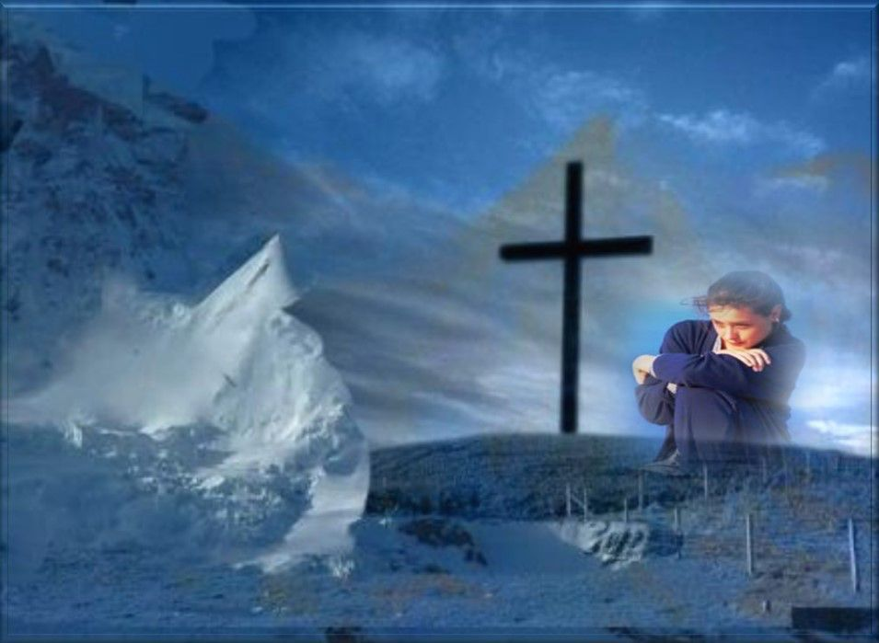
Sme schopní žít našu vlastnú slabosť ako miesto stretnutia sa s Bohom a s druhými?

Slide 29
Po čaše osobnej meditácie, sa v jednoduchosti podelíme o našu úvahu, to čo MNE text hovorí o mojej osobnej realite a situácii.

Slide 30
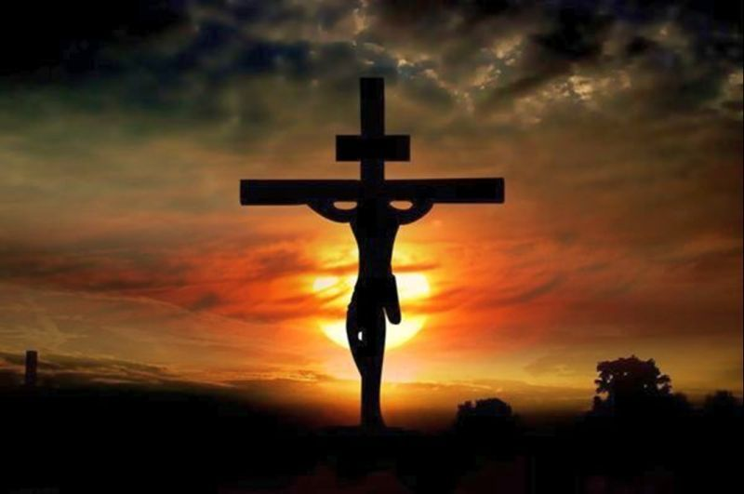
III. ORATIO
Ako odpoviem Pánovi povzbudení Jeho Slovom?
Povzbudenie :
Povzbudenie: Láska, ktorú Boh ma k nám sa vyjadruje najintenzívnejšie v smrti jeho Syna. Zomiera, aby ľudstvo malo život. Naša modlitba vďačnosť Otcovi za jeho lásku; za život, ktorý nám dáva.

Slide 31
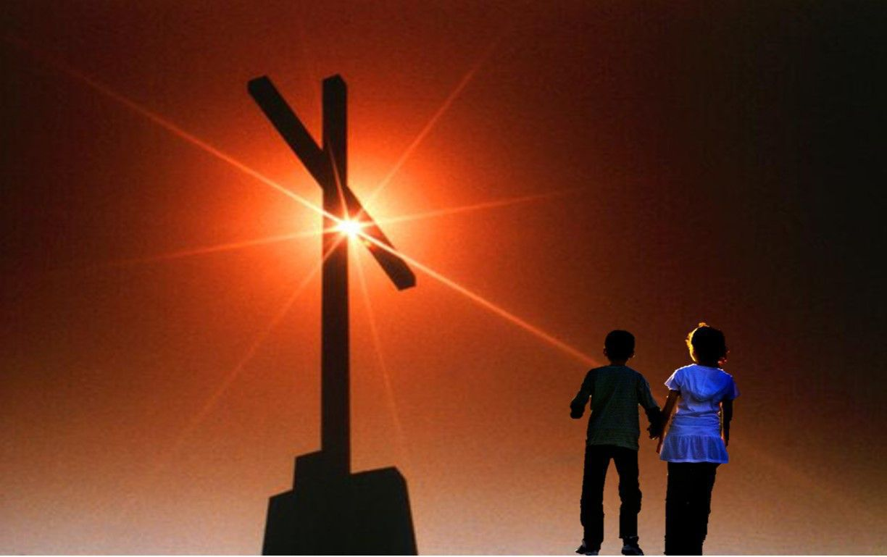
Každý účastník spomenie nejakú situáciu temnoty, osobnej, spoločenskej, ktorá by mala byt osvetlené svetlom Krista.
Všetci odpovedia :
Všetci odpovedajú: “Pane daj nám väčšiu vieru.”
Taktiež sa môže recitovať responzoriovy žalm tejto nedele

Slide 32
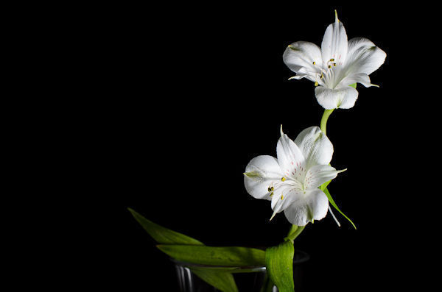
Žalm 137
Na brehu babylonských riek, tam sme sedávali a plakali, keď sme si spomínali na Sion. Na vŕby tejto krajiny vešali sme svoje citary.
R :Pane, chcem stále pamätať na teba.

Slide 33
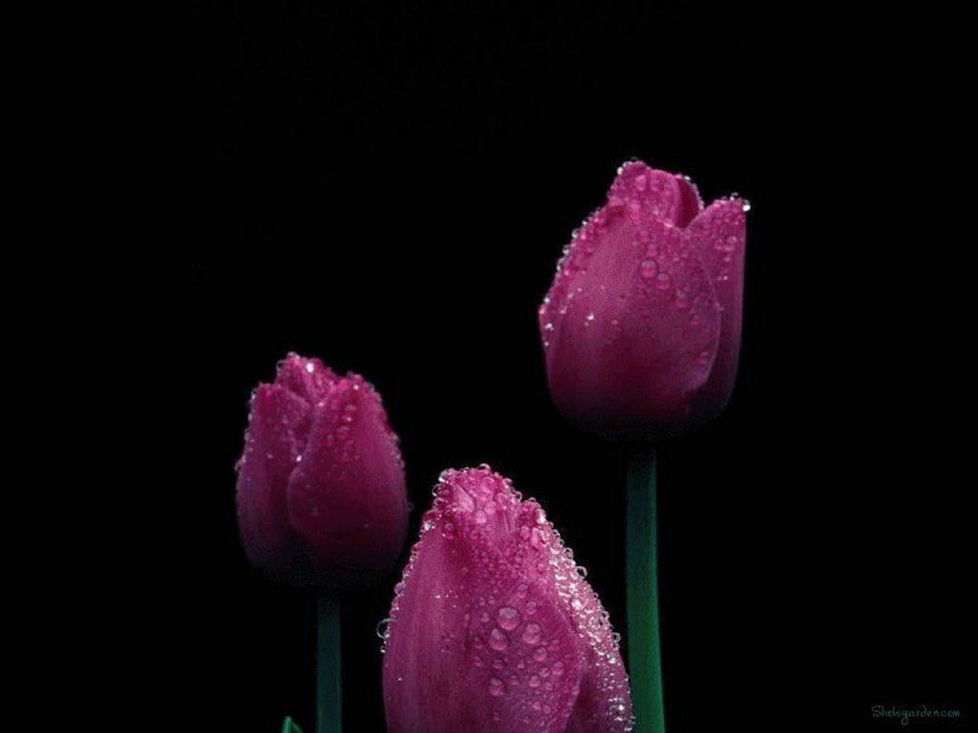
Lebo tí, čo nás zajali, žiadali od nás spevy a tí, čo nás trápili, žiadali veselosť: „Zaspievajte nám nejaké piesne sionské.!
R: Pane, chcem stále pamätať na teba.

Slide 34
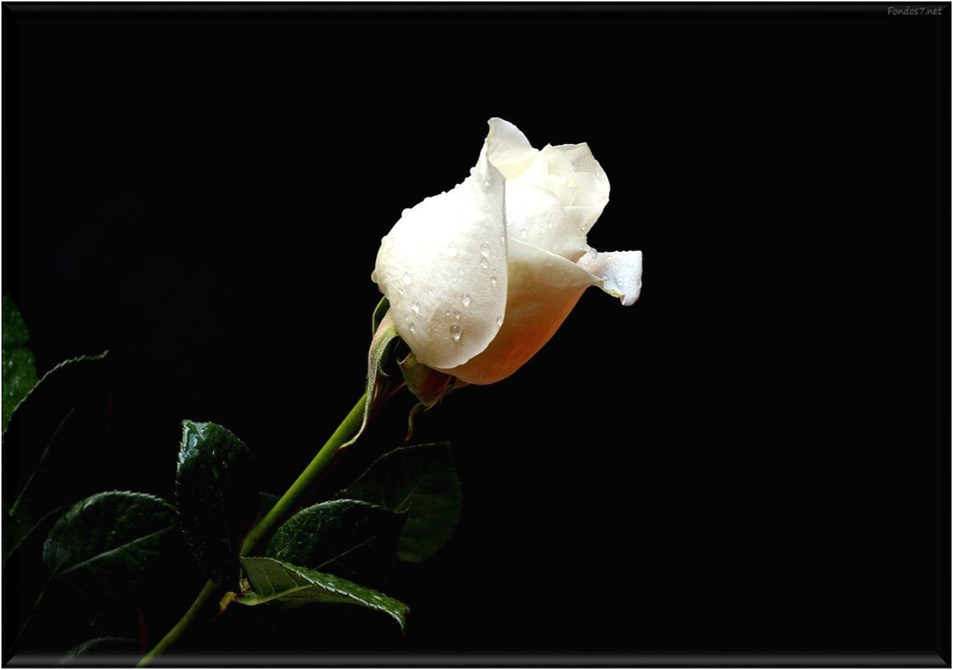
Akože môžeme spievať pieseň Pánovu v cudzej krajine? Keby som Jeruzalem, zabudol na teba, nech mi odumrie pravica
R: Pane, chcem stále pamätať na teba.

Slide 35
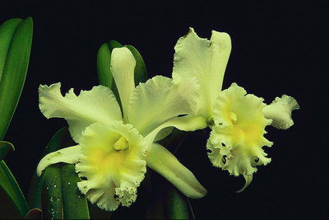
Nech sa mi prilepí jazyk na podnebie, keby som nepamätal na teba, keby som Jeruzalem nepovýšil za vrchol svojej radosti.
R:Pane, chcem stále pamätať na teba.

Slide 36
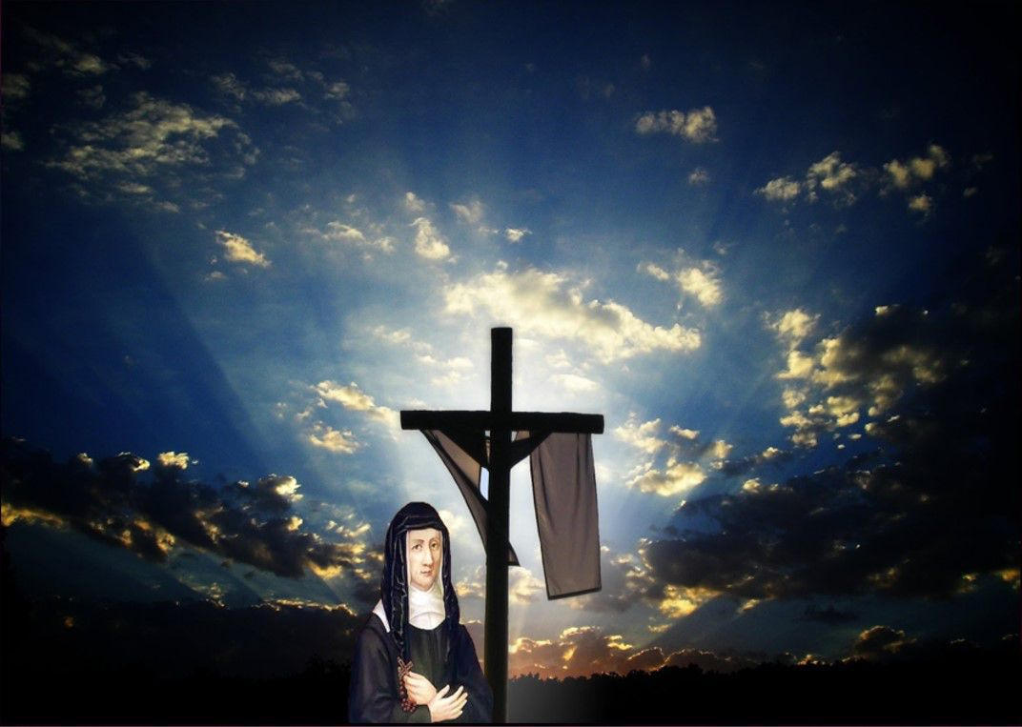
IV. CONTEMPLATIO
K comu konkretnému ma povzbudzuje text?
Povzbudenie: Kontemplujúc Krista na kríži, city sv. Lujzy de Marillac sa stavajú našimi:
Sme teda povolaní uctievať Sv. Kríz, chápaný v zmysle všetkých druhov bolestí,
tak ku krízu, kde bol Nás Pán pribitý, ako aj k iným utrpeniam, ktoré zazíval počas svojho svätého ľudského života.

Slide 37
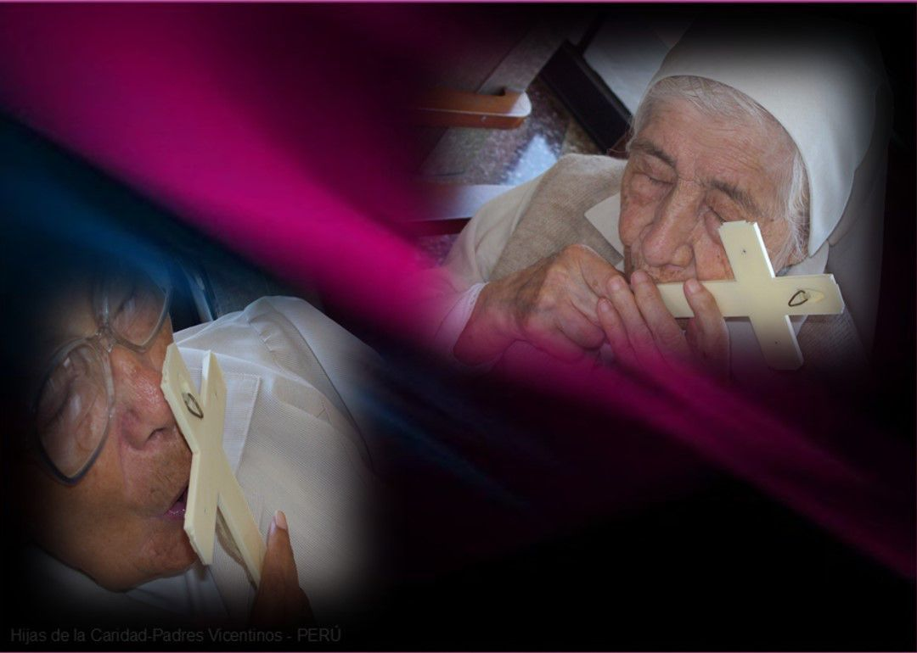
ako nám to ukazuje na rozličných miestach miestach vo svätých evanjeliách.
Pre Bohom vyvolené duše, ktoré sú určené k utrpeniu,
ktoré je pre nich tak sladké a prijemné, že skôr by volili zomrieť, ako nemať utrpenie, pretože pre nich trpieť a milovať je to isté…

Slide 38
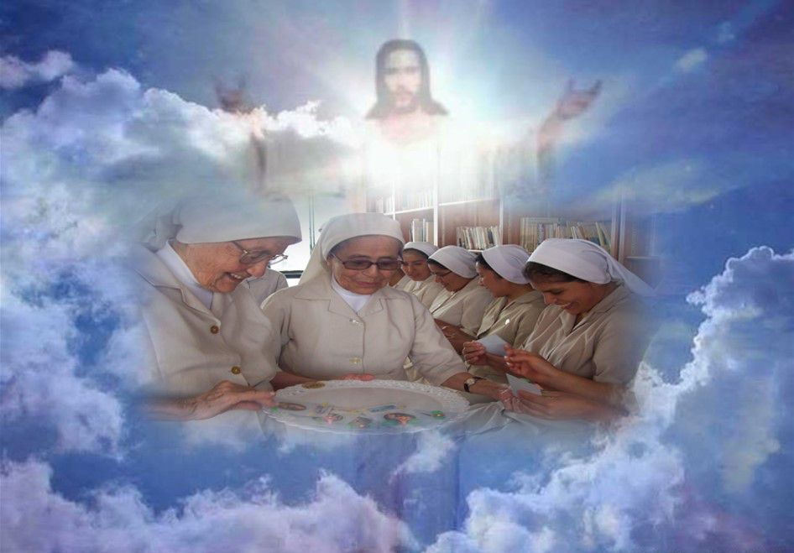
A, čo robí Boh v nebi? Dáva vecné naplnenie smrti a utrpeniam svojho Syna, robiac blahoslavenými duše vykúpené týmito utrpeniami. O kríz! O utrpenia!
Aké milé sú keď im Božia láska uvoľnila miesto, vo svojom Synovi, aby tak skrze nich získala moc obsiahnuť raj tým, na ktorých slastí vyliala cez Neho! (SLM, E.57)

Slide 39
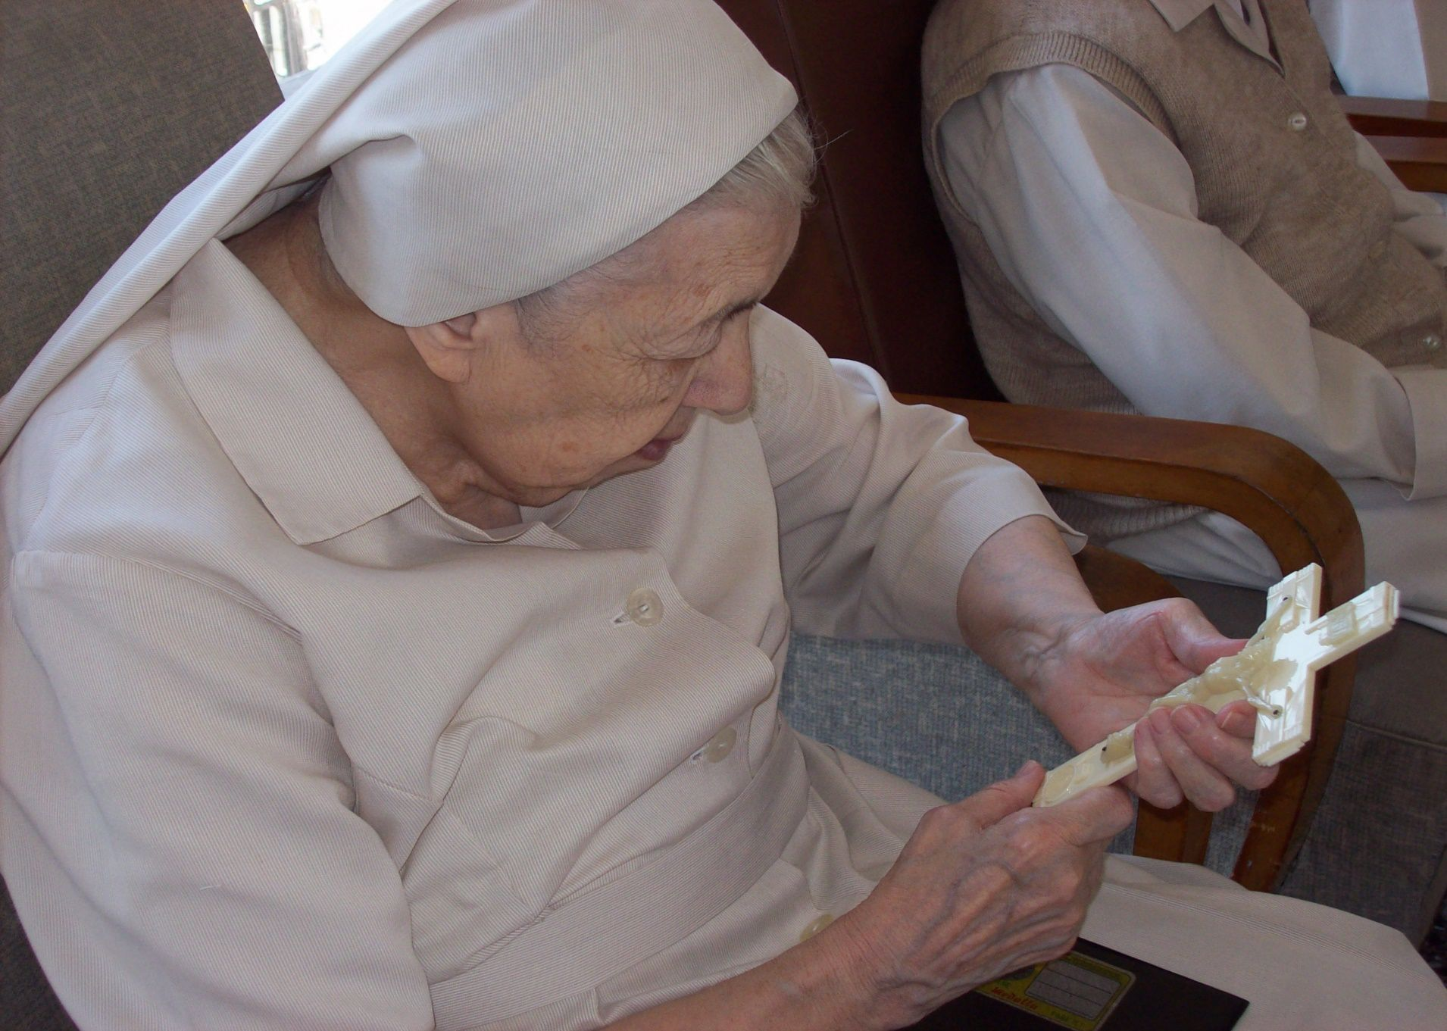
:
Záväzok na tento týždeň:
Kontemplovať počas týždňa nejaký kríz a vziať si záväzok kráčať k svetlu, ktoré svieti v ukrižovanom Kristovi.

Slide 40
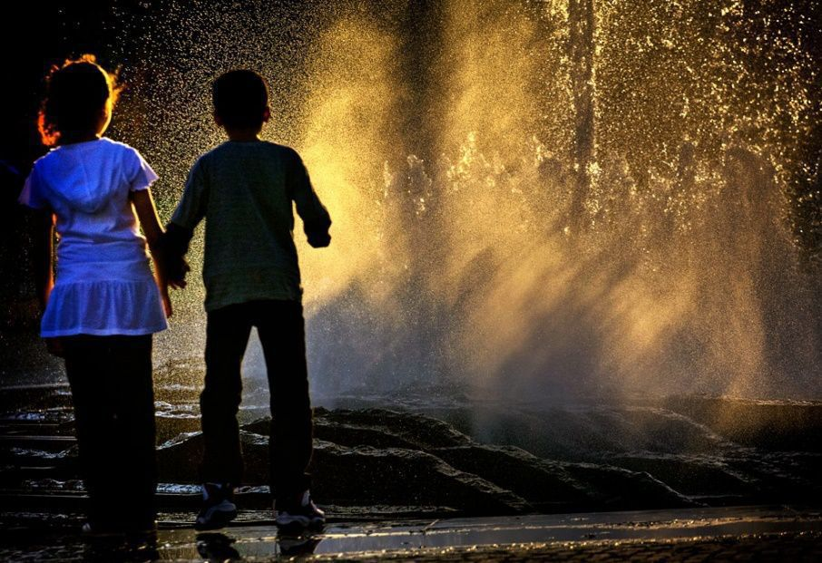
Záverečná modlitba
Nech tvoja dobrota zostúpi na nás,
pútnikov v nádeji na stretnutie s Tebou.
Iba v tebe spočíva naša nádej,
urob nás blízkymi ku každému,
kto očakáva uprostred nespravodlivosti
a smrti úsvit tvojho kráľovstva vo svete

Slide 41
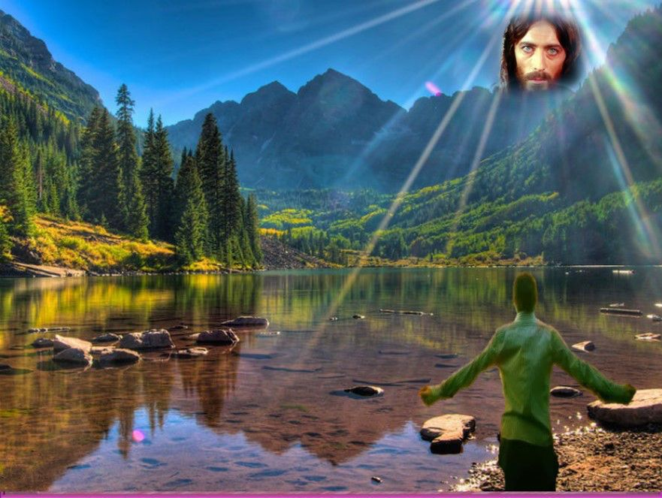
Nech tvoji vyvolení môžu zažiť spásu,
ktorá vychádza od Teba, štíť a ochrana naša.
Kontempluj dnes Otče,
tvár tvojho pomazaného na kríži, aby
sme my žili a nezomierali, a tak mohli
ospevovať tvoje diela, motivovaný nádejou
Veľkej Noci, ktorá dnes vibruje v našom srdci.
Amen.

Slide 42
